Slide 1

Improving Employee Retention by Predicting Employee Attrition Using Machine Learning
Created by:
Wika Rabila Putri
rabilaputri@gmail.com
https://www.linkedin.com/in/wika-rabila-putri/
Sebagai lulusan baru dari Program Studi Manajemen Keuangan, saya memiliki semangat belajar yang tinggi dan antusiasme besar terhadap dunia data dan business analytics. Saya baru memulai perjalanan dalam mempelajari data dan business analytics, serta membangun dasar yang kuat dalam penggunaan SQL, Python, dan Data Visualization. Dengan pengalaman dari pelatihan dan magang virtual di bidang data, saya siap mengaplikasikan keterampilan saya untuk memberikan solusi inovatif dan mendukung pengambilan keputusan yang lebih baik dalam dunia bisnis.

Slide 2
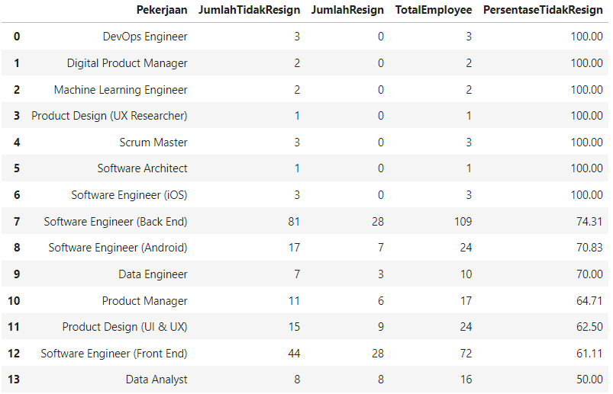
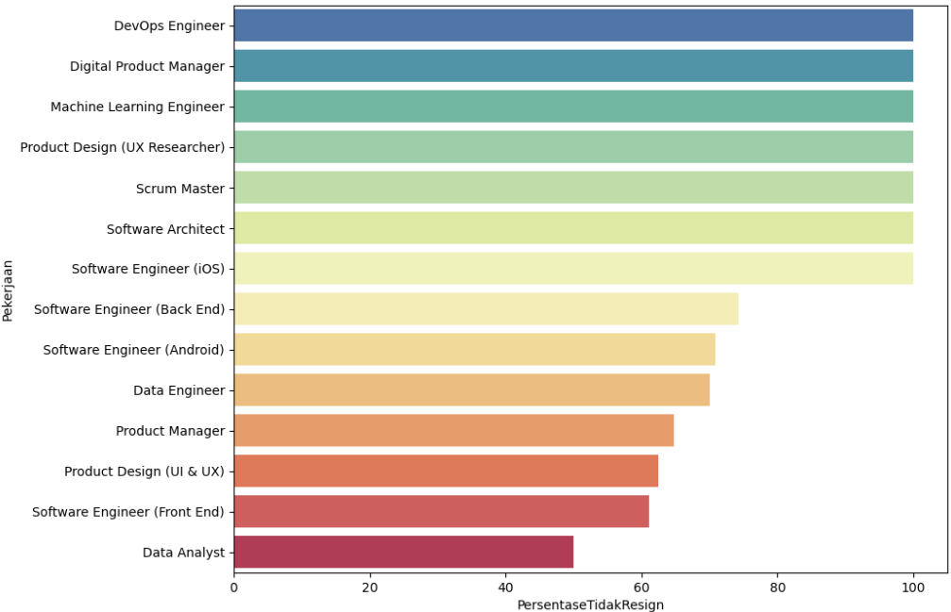
Resign Reason Analysis for Employee Attrition Management Strategy
Peran seperti Software Engineer (Back End) dan Software Engineer (Android) menunjukkan bahwa meskipun jumlah karyawan yang resign cukup signifikan, mayoritas tetap berada di perusahaan.
Data Analyst memiliki tingkat retensi yang paling rendah, menunjukkan adanya masalah yang perlu segera diatasi.
Klik disini untuk code Task 3

Slide 3
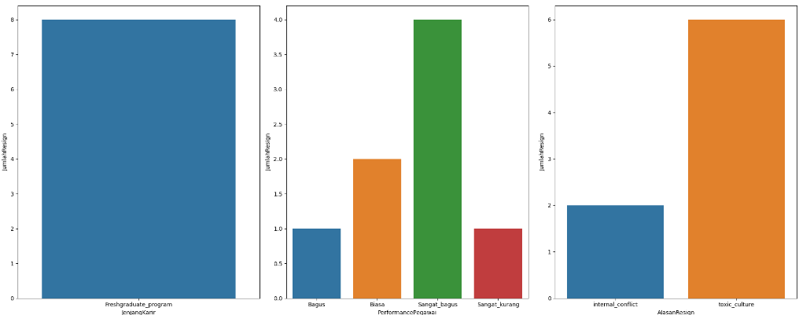
Resign Reason Analysis for Employee Attrition Management Strategy
Banyak karyawan Data Analyst dengan performa sangat bagus memilih untuk mengundurkan diri dari perusahaan akibat lingkungan kerja yang toxic.
Klik disini untuk code Task 3

Slide 4
Resign Reason Analysis for Employee Attrition Management Strategy
Banyak karyawan Data Analyst dengan performa sangat bagus memilih untuk mengundurkan diri dari perusahaan akibat lingkungan kerja yang toxic.
Klik disini untuk code Task 3

Slide 5
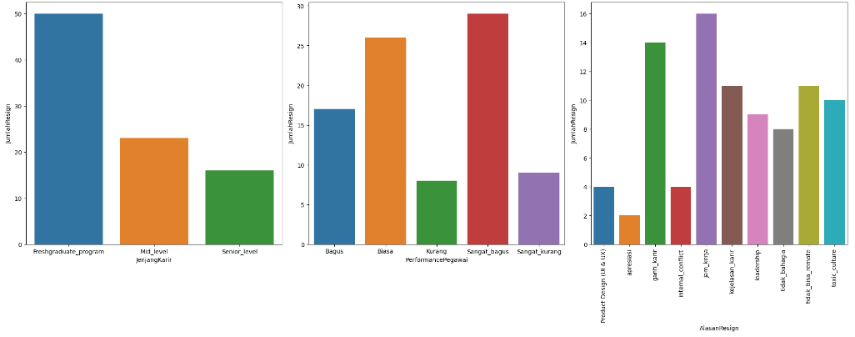
Resign Reason Analysis for Employee Attrition Management Strategy
Banyak karyawan freshgraduate yang memilih resign karena mereka merasa perlu mengubah jalur karir mereka untuk mengejar kesempatan yang lebih sesuai dengan aspirasi dan minat pribadi mereka.
Jam kerja yang tidak fleksibel atau terlalu panjang sering kali menjadi alasan utama karyawan memilih untuk resign, mengindikasikan perlunya peninjauan dan perbaikan kebijakan jam kerja untuk meningkatkan kepuasan dan retensi.
Klik disini untuk code Task 3

